Slide 1
BỆNH LÝ TUYẾN GIÁP
Giảng viên hướng dẫn:
Nguyễn Phúc Học
Nhóm: 6
Sinh viên thực hiện:
Nguyễn Ngọc Cẩm
Lê Nguyễn Hoàng Oanh
Đặng Ngọc Thạch Thảo
Đặng Thị Kim Thủy
Nguyễn Mai Đăng Vy

Slide 2
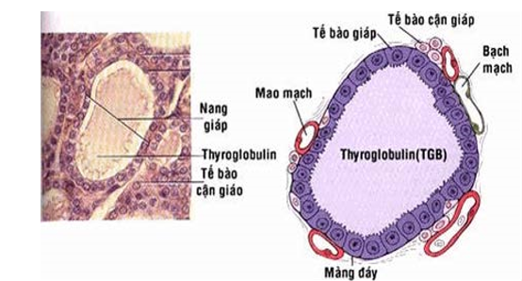
I. GIẢI PHẪU, SINH LÝ TUYẾN GIÁP:
1. Giải phẫu:
Nằm trước khí quản, dưới sụn giáp, nặng 20-25g, gồm 2 thùy, có eo ở giữa, cao 6cm, rộng 3cm, dày 2cm.
Cấu trúc gồm nhiều nang giáp, trong chứa đầy dịch keo, xen lẫn hệ thống mạch máu rất phong phú, ở đây tổng hợp và dự trữ hormon T3, T4.
a. Sinh tổng hợp hormone tuyến giáp:
− Iod là chất chủ yếu cho sự tổng hợp hormon giáp. Quá trình tổng hợp hormon gồm 4 giai đoạn : Bắt iod → Tổng hợp và dự trữ hormon giáp → Oxy hoá iod → Sự gắn iod vào tyrosin.
− Sự di chuyển của hormon giáp: Quá trình này diễn ra ngược lại với sự thu nhận iod.
− Sự bài tiết hormon giáp: Độ 93% hormon được phóng thích từ tuyến giáp là thyroxine (100nmol/24giờ) và chỉ hơn 7% là T3 (10 nmol/24giờ).

Slide 3
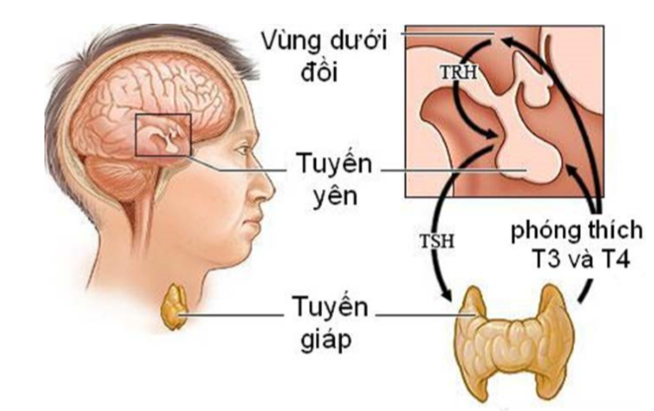
b. Điều hòa bài tiết:
- Tuyến giáp được kiểm soát bởi TSH tiền yên.
- Trong điều kiện sinh lý, chỉ cần 55g iod/ngày vào tuyến giáp, nếu sự cung cấp gia tăng xuất hiện sự giảm thu nhận iod hữu cơ, cũng như ức chế giải phóng hormon.
c. Tác dụng của hormone tuyến giáp:
Ở thời kỳ đang lớn của đứa trẻ, cùng với GH làm cơ thể phát triển. Tác dụng phát triển bộ não thai nhi và những năm đầu sau sinh.
Tác dụng trên sự tăng trưởng
- Glucid gây tăng glucose máu nhưng chỉ tăng nhẹ.
- Lipid: tăng thoái hóa lipid ở mô mỡ dự trữ...
Protid:
+ Liều sinh lý: T3,T4 làm tăng tổng hợp protein giúp cho sự phát triển và tăng trưởng cơ thể.
+ Liều cao, tác dụng dị hóa nổi bật, gây mất protein ở mô, vì vậy người bệnh cường giáp thường gầy
Tác dụng trên chuyển hóa

Slide 4
T4, T3 làm tăng tiêu thụ O2 ở hầu hết các mô trong cơ thể nên làm tăng chuyển hóa cơ sở (CHCS),(trừ não, tinh hoàn, tử cung, lách, bạch huyết, tiền yên).
Tác dụng lên chuyển hóa tế bào
Tác dụng trên chuyển hóa vitamin
T3,T4 cần cho sự hấp thu vitamin B12 ở ruột và chuyển caroten thành vitamin A.
- Thúc đẩy phát triển trí tuệ.
- Liều cao gây hoạt bát, bồn chồn, kích thích; nhược năng ở trẻ gây chậm phát triển về trí tuệ.
Tác dụng trên hệ thần kinh cơ
- Trên tim: tăng số lượng -receptor ở tim→ tim nhạy cảm với catecholamin nhiều hơn, làm nhịp tim nhanh.
- Trên mạch máu: tăng chuyển hóa và tăng các sản phẩm chuyển hóa ở mô gây dãn mạch, làm tăng lưu lượng tim
Tác dụng lên tim mạch
- Ở nam giới, thiếu hormon giáp gây mất dục tính nhưng bài tiết nhiều có thể gây bất lực.
- Ở nữ giới, thiếu hormon giáp gây rong kinh, đa kinh nhưng thừa hormon gây ít kinh, vô kinh hoặc giảm dục tính.
Tác dụng lên cơ quan sinh dục

Slide 5
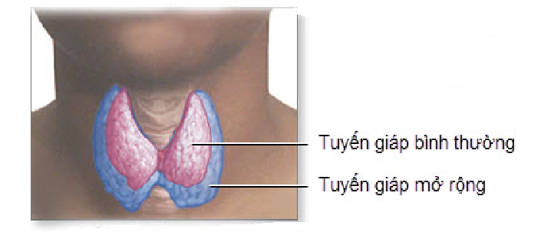
II. CƯỜNG GIÁP:
1. Định nghĩa:
- Là một tình trạng mà trong đó tuyến giáp tạo ra quá nhiều hoóc môn thyroxine.
- Cường giáp có thể tăng tốc đáng kể sự trao đổi chất của cơ thể, làm giảm cân đột ngột, nhịp tim nhanh hoặc không đều, ra mồ hôi và căng thẳng hoặc khó chịu.
2. Nguyên nhân:
- Graves: là một rối loạn tự miễn dịch, các kháng thể tấn công nhầm tuyến giáp tạo quá nhiều T-4, đôi khi tấn công mô đằng sau mắt (Graves' opxhalmopathy) và da, thường ở chân - mào xương chày cẳng chân (Graves 'dermopathy). → nguyên nhân phổ biến nhất.
- Tăng năng bướu tuyến giáp: (u tuyến độc, bướu cổ đa nhân độc hại, bệnh Plummer). khi một hoặc nhiều u tuyến của tuyến giáp sản xuất quá nhiều T-4.
- Viêm tuyến giáp (bán cấp): gây ra dư thừa hormone tuyến giáp → rò rỉ vào máu → nguyên nhân gây đau ở tuyến giáp

Slide 6
- Là một bệnh tự miễn có liên quan tới sự rối loạn của lympho T ức chế (T…)
- Có sự hiện diện của tự kháng thể kháng thyroglobulin, tự kháng thể kháng TSH và yếu tố kích thích liên tục tuyến giáp…
- Có sự thâm nhiễm các tế bào lympho vào mô tuyến giáp, cơ vận nhãn và vùng trước xuông chày.
-Có thể kèm các bệnh tự miễn khác như lupus ban dổ… - Bệnh có yếu tố di truyền: gia đình cùng bị, HLA B8, HLA DR3. - Hay gặp ở nữ.
3. Cơ chế bệnh sinh:
Basedow (bệnh Graves)
Tuyến giáp xuất hiện một nhân và vài nhân nằm ở một thùy, nhân này là nang giáp tăng cường tổng hợp các hormon tuyến giáp và ức chế các mô lành xung quanh cũng như ức chế tuyến yên giảm tiết TSH.
Bướu giáp độc đơn nhân hoặc đa nhân
Tuyến giáp viêm mạn tính có thâm nhiễm tế bào lympho. Hormon tuyến giáp tăng cao và xuất hiện các triệu chứng cường giáp, nhất là ở giai đoạn đầu. Triệu chứng cường giáp thường tự hết. Bệnh không bao giờ tái phát
Viêm tuyến giáp tự miễn Hashimoto
- Iod không phải là nguyên nhân gây bệnh nhưng nó thúc đẩy việc xuất hiện triệu chứng cường giáp trên lâm sàng ở những tuyến giáp không chịu ảnh hưởng của hiệu ứng Wolff – Chaikoff.
- Quá tải iod có thể do dùng thuốc điều trị có iod (amiodảon) thuốc cản quang hoặc do bổ xung quá nhiều trong vùng dịch tễ thiếu iod
Cường giáp do iod (bệnh Iod Basedow)

Slide 7
4. Triệu chứng của cường giáp: (nhiễm độc giáp)
- Giảm cân đột ngột, ngay cả khi sự ngon miệng và chế độ ăn uống bình thường hoặc thậm chí tăng.
- Nhịp tim nhanh (>100 nhịp/phút), loạn nhịp tim hoặc đánh trống ngực.
- Tăng sự thèm ăn.
- Căng thẳng, lo lắng và khó chịu.
- Run tay và các ngón tay. Ra mồ hôi.
- Thay đổi kinh nguyệt.
- Tăng nhạy cảm với nhiệt.
- Đi cầu thường xuyên hơn.
- Phì đại tuyến giáp (bướu cổ).
- Mệt mỏi, yếu cơ.
- Khó ngủ
Lâm sàng
- Xét nghiệm miễn dịch: có trong máu kháng thể chống lại tuyến giáp: Kháng thể kích thích thụ thể TSH; Kháng thể kháng enzym peroxydase giáp (TPO); Kháng thể kháng thyroglobulin (Tg), không đặc hiệu vì có thể gặp trong bệnh Hashimoto; Kháng thể kháng vi tiểu thể (MIC).
- Xét nghiệm đánh giá chức năng cường giáp: Gia tăng nồng độ hormon giáp trong huyết tương: T3:(95-190 ng/dl); FT3:(0,2- 0,52 ng/dl); T4:(5-12 g/dl); FT4:(0,9 - 2 ng/dl); Tỷ T3 (ng %) /T4 (microgam %): trên 20 (đánh giá bệnh tiến triển); TSH siêu nhạy (0,5 - 4,5 (U/ ml): giảm; Độ tập trung I131 tại tuyến giáp sau 24 giờ tăng cao hơn bình thường.
- Xét nghiệm hình thái và cấu trúc tuyến giáp: Siêu âm tuyến giáp(phì đại, eo tuyến dày, cấu trúc không đồng nhất); Chụp nhấp nháy tuyến giáp (xác định phần nào hình thái và chức năng tuyến giáp với I123 hoặc Tc 99m); Chụp cắt lớp (CT Scanner) và MRI (ít sử dụng); Hình ảnh giải phẫu bệnh: (Tuyến giáp lớn đều cả hai thùy, lan tỏa, mềm và tân sinh nhiều mạch máu...); Thăm dò thương tổn mắt(Đo độ lồi nhãn cầu bằng thước HERTEL)
Cận lâm sàng

Slide 8
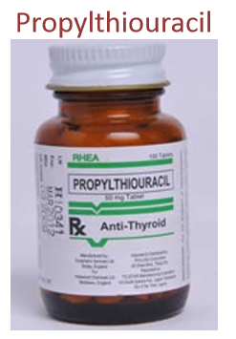
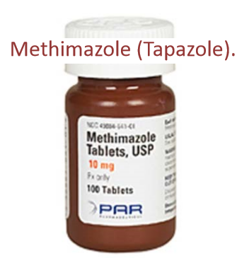
- Tim mạch: gồm nhịp tim nhanh, rung nhĩ và suy tim sung huyết.
- Giòn xương: Quá nhiều hormon tuyến giáp cản trở khả năng kết hợp canxi vào xương của cơ thể.
- Vấn đề mắt: mắt phồng lên, mắt đỏ hoặc sưng, nhạy cảm với ánh sáng và mờ hoặc nhìn đôi.
- Đỏ, sưng da: gây mẩn đỏ và sưng, thường trên mào xương chày và bàn chân.
- Cơn cường giáp cấp: sốt cao, nhịp tim nhanh và thậm chí mê sảng…
5. Điều trị:
a. Điều trị nội khoa:
Tiến triển và biến chứng
- Các triệu chứng thường bắt đầu cải thiện trong sáu đến 12 tuần.
- Propylthiouracil gây rất nhiều thiệt hại cho gan →sử dụng chỉ khi không thể chịu đựng được methimazole.
- Thường được sử dụng để điều trị tăng huyết áp.
- Không làm giảm mức tuyến giáp, nhưng nó có thể làm giảm nhịp tim nhanh chóng và giúp ngăn ngừa đánh trống ngực.

Slide 9
b. Điều trị ngoại khoa: Nếu không thể chịu được thuốc kháng giáp và không muốn dùng iốt phóng xạ trị liệu, có thể phẫu thuật tuyến giáp.
Rủi ro của phẫu thuật: thiệt hại dây thanh âm và tuyến cận giáp, phải điều trị suốt đời với levothyroxine (Levoxyl, Synthroid…) để cung cấp số lượng hormone tuyến giáp bình thường.
c. Điều trị bằng đồng vị phóng xạ I131:Uống iốt phóng xạ được hấp thu bởi tuyến giáp, nó thu nhỏ tuyến và các triệu chứng giảm dần (3 - 6 tháng)
d. Điều trị biến chứng:
- Vấn đề về tim: nhịp tim nhanh, rối loạn nhịp tim (rung nhĩ) và suy tim sung huyết. Thường giảm với điều trị thích hợp.
- Giòn xương: Quá nhiều hormon tuyến giáp cản trở khả năng kết hợp canxi vào xương của cơ thể. Nếu không điều trị cũng dẫn đến xương yếu, dễ gãy (loãng xương).
- Vấn đề mắt: mắt phồng lên, mắt đỏ hoặc sưng, nhạy cảm với ánh sáng và mờ hoặc nhìn đôi.
- Đỏ, sưng da.
- Cơn cường giáp cấp: là sự tăng đột ngột các triệu chứng, dẫn đến một cơn sốt, nhịp tim nhanh và thậm chí mê sảng.

Slide 10
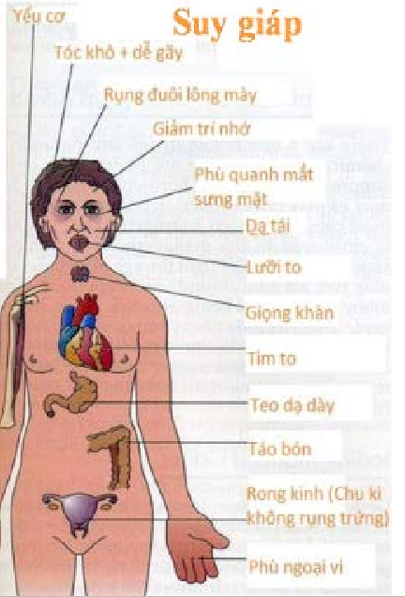
III. SUY GIÁP:
1. Định nghĩa: Là một bệnh cảnh xuất hiện do sự thiếu hụt hormone giáp, gây nên những tổn thương ở mô, và những rối loạn chuyển hóa.
2. Nguyên nhân:
a. Suy giáp tiên phát:
- Xảy ra do tổn thương tại chính tuyến giáp
- Viêm tuyến giáp Hashimoto: Tuyến giáp có thể lớn hoặc teo, có khi đi kèm với Addison và các rối loạn nội tiết khác.
- Tai biến do điều trị: Nhất là với iode phóng xạ, phẫu thuật tuyến giáp, với thuốc kháng giáp tổng hợp ít gặp hơn.
- Cung cấp iode không hợp lý (thừa hoặc thiếu): Suy giáp do thiếu iode là vấn đề ở Việt Nam.
- Viêm tuyến giáp bán cấp, viêm giáp sau sinh: thường xảy ra sau giai đoạn nhiễm độc giáp trước đó, suy giáp ở đây chỉ tạm thời.
- Các nguyên nhân khác: Lithium: điều trị bệnh tâm thần….

Slide 11
b. Suy giáp thứ phát :
- Suy tuyến yên do u lành (adenoma), do phẫu thuật tuyến yên, hoặc do tuyến yên bị hoại tử trong bệnh Sheehan.
- Suy giáp đệ tam cấp. Do rối loạn chức năng hướng yên giáp tại vùng dưới đồi.
- Suy giáp do đề kháng hormone giáp ở ngoại biên (ít gặp).
3. Triệu chứng:
Hay gặp ở nữ, xung quanh lứa tuổi 50. Bệnh xuất hiện từ từ dễ lẫn với các triệu chứng của mãn kinh.
- Triệu chứng giảm chuyển hóa: Mệt mỏi:99%. Sợ rét:89%. Tăng cân:59%.
- Triệu chứng tim mạch: Nhịp tim chậm:95%. Hồi hộp:31%. Đau vùng trước tim:25%.
- Triệu chứng da niêm mạc: Da khô:97%. Giảm tiết mồ hôi:89%. Lưỡi lớn và dày:82%.
- Rụng lông: 76%. Xanh tái: 67%. Rụng tóc: 57%. Phù ngoại vi:55%. Giọng khàn: 52%. Điếc: 32%.
- Triệu chứng tiêu hóa: Táo bón dai dẳng: 23%.
- Triệu chứng cơ bắp: Chuột rút (vọp bẻ) > 70%
- Triệu chứng thần kinh: Lừ đừ (Léthargie): 91%. Nói chậm: 91%. Giảm trí nhớ: 66%. Rối loạn tâm thần: 35%.
Lâm sàng suy giáp tiên phát

Slide 12
- Là một biến chứng nặng của suy giáp trên bệnh nhân suy giáp điều trị không đầy đủ hoặc không được điều trị, với các yếu tố thuận lợi như: nhiễm trùng, phẩu thuật, chấn thương, nhiễm độc... hoặc ngưng điều trị thyroxine đột ngột. Tỷ lệ tử vong hơn 50%.
- Thân nhiệt hạ (≤32-35ºC)
- Rối loạn hô hấp, với những đợt ngưng thở, giảm thông khí phế nang.
- Tim mạch: nhịp tim chậm, hạ huyết áp, cung lượng tim giảm, tim lớn.
- Xét nghiệm hormone khẳng định bệnh cảnh suy giáp
- Trong đợt hôn mê suy giáp ~điện giải đồ máu và nước tiểu: giảm natri máu, kèm giảm clor, giảm protid máu, gây ứ nước nội bào dễ dẫn đến phù não, glucose máu có thể giảm, ADH tăng
Hôn mê suy giáp
- Ảnh hưởng lên chuyển hóa và tổ chức ngoại vi: Chuyển hóa cơ bản giảm <10% so với bình thường…
- Định lượng hormone giáp lưu hành: Iode toàn phần (trong hormone) < 4(g/100ml); T4 < 3μg/dl; FT4I giảm; T3 < 80mg/dl; Nếu chỉ T3 giảm đơn độc thì chưa đủ. FT4 < 0,8(g/dl).
- Định lượng TSH: Nếu suy giáp tiên phát TSH: >10UI/ml. Nếu suy giáp do nguyên nhân ở cao TSH không tăng.
- Đo độ tập trung iode phóng xạ tại tuyến giáp: Độ tập trung iode phóng xạ > 5%, 10% và 20% vào các thời điểm 2h, 6h và 24h, có khi thấp hơn nữa (bình thường: 20%, 30%, 40% vào các thời điểm trên). Xạ hình tuyến giáp thấy hình ảnh iode tập trung rời rạc, không đồng chất…
Cận lâm sàng

Slide 13
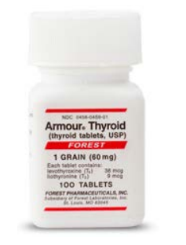
5. Điều trị:
a. Nguyên tắc: tất cả các trường hợp suy giáp cần được điều trị ngoại trừ các thể suy giáp chỉ có biểu hiện các dấu sinh học nhẹ.
- Thuốc Hormone giáp: chế từ tuyến giáp gia súc.
4. Chẩn đoán:
- Những trường hợp có biểu hiện: tuyến giáp lớn hoặc có điều trị iode phóng xạ hoặc phẫu thuật giáp.→ Cần nghĩ đến suy giáp trước
- Nếu nghi ngờ suy giáp tiên phát: TSH là xét nghiêm tốt nhất giúp chẩn đoán xác định…
- Nếu nghi ngờ suy giáp thứ phát: Do gợi ý thương tổn tuyến yên, TSH thường giảm nhưng có khi bình thường do đó cần định lượng FT4, không nên chỉ dựa vào định lượng TSH để chẩn đoán suy giáp thứ phát.
Chẩn đoán xác định
- Tuổi già: biểu hiện chậm chạp về tinh thần và thể chất... Các biểu hiện trên cũng có thể có một phần do giảm hoạt giáp.
- Suy thận mạn: urê, créatinin máu tăng...
- Hội chứng thận hư: Phù, thiếu máu, cholesterol máu tăng...
- Bệnh Langdon Down: Trí tuệ, tay chân kém phát triển...
- Thiếu máu, suy dinh dưỡng: Da tái, phù nhẹ, tóc lông có thể rụng
- Béo phì: Tăng cân, nặng nề trong vận động...
Chẩn đoán phân biệt

Slide 14
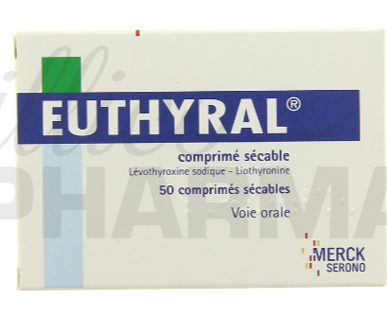
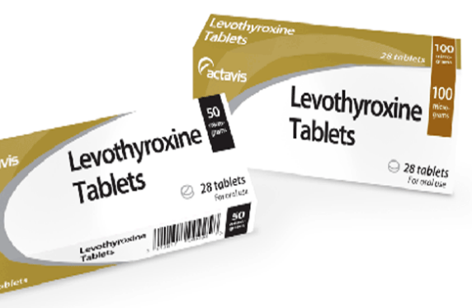
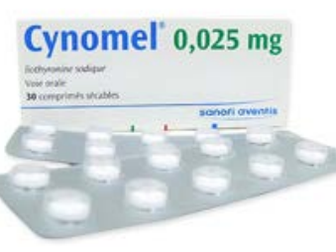
- Hormone giáp tổng hợp: Levothyroxine(LT4); Liothyronine(LT3); LT4 phối hợp với LT3 (Euthyral)
b. Điều trị triệu chứng:
- Hỗ trợ hô hấp: oxy liệu pháp, đặt nội khí quản, giúp thở, đồng thời điều trị tình trạnh truỵ mạch. Nhanh chóng xác định TSH, FT4 trước khi cho thyroxine.
- Sưởi ấm từ từ ở nhiệt độ phòng là 22ºC. (Sưởi ấm nhanh làm nặng tình trạng trụy mạch và rung thất). Bù nước điện giải, glucose.
- Thyroxine:tiêm 50-100μg/6-8giờ/24 giờ, sau đó 75-100μg/ngày cho đến khi uống được. Điều trị hormone thay thế. Cần theo dõi kỹ về tim mạch phát hiện tác dụng không mong muốn trên tim do thyroxine.
- Hydrocortisone: 100mg tĩnh mạch sau đó tiêm bắp 50mg/8h trong đợt cấp, tiếp đó tùy tiến triển có thể giảm bớt liều lượng

Slide 15
IV. BƯỚU GIÁP ĐƠN THUẦN:
1. Định nghĩa:
2. Nguyên nhân:
- Khi nhu cầu sinh lý của iode không đủ sẽ phát sinh hàng loạt bất thường: tổn thương chức năng tuyến giáp, khi thiếu iode trầm trọng gây ra bướu cổ dịch tễ (đần độn dịch tễ), giảm thông minh và tăng tử suất chu sinh và sơ sinh→ rối loạn do thiếu iode.
- Từ đó người ta định nghĩa bướu cổ dịch tể như là sự phì đại của tuyến giáp khu trú hay toàn thể trong hơn 10% quần chúng
Bướu cổ dịch tễ (bướu giáp địa phương hay bướu giáp lưu hành)
Bướu cổ lẻ tẻ rải rác
Là sự phì đại tổ chức tuyến giáp có tính chất lành tính toàn bộ hay từng phần không có triệu chứng suy hay cường giáp, không do viêm, các yếu tố gây bệnh không ảnh hưởng trong quần thể chung.
Thiếu iode
Rối loạn ở phụ nữ dậy thì, có thai, tiền mãn kinh. Mất iode do tiêu chảy kéo dài, hội chứng thận hư (giảm protein tải), thai nghén (tăng thải iode nước tiểu).
- Bắp cải trắng, thuốc kháng giáp tổng hợp, chất ngăn cản sự tải iode như Thiocyanate, Perchlorate.
- Sắn có chứa Glucoside cyanogénique, Linamarin, chất này khi bị thủy phân giải phóng cyanure, trong cơ thể cyanure bị khử độc thành thiocyanate →ức chế bơm iode tuyến giáp và tăng sự thanh thải iode ở thận→ thiếu iode cơ thể.
Do chất kháng giáp

Slide 16
3. Bệnh sinh:
- Giảm thyroxin→tuyến yên tăng tiết TSH → bướu giáp và tăng sản xuất hormon giáp. Đây chỉ là hiện tượng bù trừ, phản ứng để cung cấp cho cơ thể đủ thyroxin, do đó tuyến giáp không bị suy hay giảm chức năng.
- Nồng độ iode trong máu và trong tuyến giáp giảm, làm tuyến giáp phì đại để bù trừ cũng qua cơ chế trên.
4. Triệu chứng:
a. Lâm sàng:
Do bất thường tổng hợp KTT tuyến giáp
Thiếu enzyme, sự sai lệch bẩm sinh trong sự tổng hợp thyroxin sản xuất ra iodoprotein bất thường. Dùng iode liều cao gây ức chế tổng hợp hormon giáp do hiệu quả Wolff Chaikoff (tác dụng thoáng qua).
Triệu chứng cơ năng
- Đối với bướu giáp đơn thuần: bệnh nhân thường có tình trạng bình giáp.
- Đối với bướu cổ dịch tễ thì ảnh hưởng đến sự phát triển cơ thể nhất là ở trẻ em, giảm thông minh, đần độn.
- Đối với bướu giáp đơn đều: bướu lớn, có một khối u ở giữa cổ, sờ có ranh giới rõ, không dính vào da, không đau, mềm hay chắc, di động theo nhịp nuốt lên xuống, khi bướu to có thể gây chèn; không có tiếng thổi tại đỉnh bướu.
- Đối với bướu giáp nhiều nhân: gồm nhiều khối tròn đường kính từ 0,5 - vài cm.
Triệu chứng thực thể

Slide 17
b. Cận lâm sàng:
− Định lượng FT3, FT4 bình thường (Bình thường FT4 = 0,8 - 2,4ng/dl, hoặc 8 - 18pg/ml, hoặc 10 - 30nmol/L); (FT3 = 0,4ng/dl, hoặc 3 - 4pg/ml)
− Yếu tố tăng protein tải hay tăng T4 toàn phần: estrogen, thai nghén, viêm gan nhiễm trùng, u tủy, collagenose.
− Yếu tố làm giảm T4: suy dưỡng, giảm protid máu, xơ gan, thuốc androgene, corticoide liều cao.
− Yếu tố ngăn cản sự kết hợp với protein tải: hydantoin, clofibrate, héparine, phenylbutazone.
− TSH cực nhạy (TSH us) bình thường (TSH = 0,3 - 4mUI/L).
− Độ tập trung I131 bình thường, trừ trường hợp bướu đơn háo iode.
− Chụp nhấp nháy xạ hình giáp (Sintigraphie): cho biết hình thái tuyến giáp, chức năng tuyến giáp…
− Định lượng T3, T4 tự do bình thường.
− Sinh thiết: có khi cần thiết, cho thấy các biến đổi lành tính như trong phần giải phẫu bệnh.
− Đối với bướu cổ dịch tễ hay bướu cổ địa phương, cần đo iode niệu/ngày, hoặc tỉ lệ iode niệu/créatinine niệu để đánh giá sự trầm trọng của thiếu hụt iode.
− Thể tích tối đa tuyến giáp (giới hạn trên) ở người trưởng thành 18 ml

Slide 18
c. Tiến triển và biến chứng:
- Xuất huyết trong bướu: bướu to nhanh, đau và nóng, dấu chèn ép cấp.
- Cường giáp: ở bướu nhiều nhân, bướu lâu năm, Basedow hóa phần tuyến bình thường xen kẽ giữa các nhân, thường do cung cấp iode quá nhiều.
- Ung thư hóa.
- Đối với bướu cổ do thiếu iode ở người mẹ mang thai: có thể ảnh hưởng đến sự chậm phát triển về tinh thần và thể chất của thai nhi.
- Ung thư giáp: tuyến giáp to, xuất hiện một hoặc nhiều nhân cứng, bờ gồ ghề di động theo nhịp nuốt, khối u to có thể chèn ép gây khàn tiếng, khó thở, khó nuốt.
5. Điều trị và dự phòng:
a. Nguyên tắc: bình thường hóa nồng độ hormone tuyến giáp, mà không đòi hỏi tuyến giáp phải tăng hoạt và phì đại.
- Thiếu iode→ cung cấp iode. Không do thiếu iode→ cung cấp thêm hormonee giáp tổng hợp.
- Trong bướu giáp đơn do thiếu iode: điều trị bằng iode hay hormone giáp làm tuyến giáp nhỏ lại.
- Trong những nguyên nhân khác gây bướu giáp đơn lan toả không độc, Levothyroxine có thể được dùng với mục đích nhằm giảm kích thước tuyến giáp

Slide 19
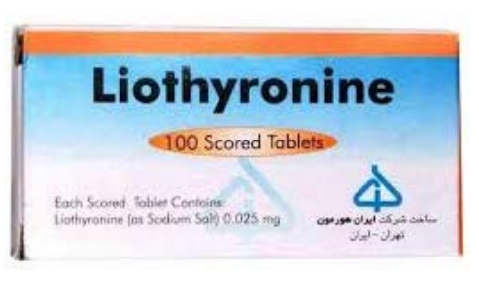
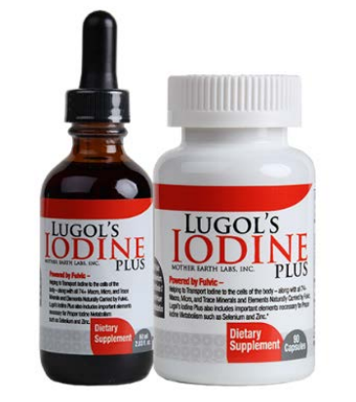
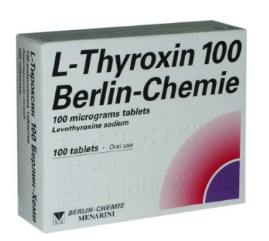
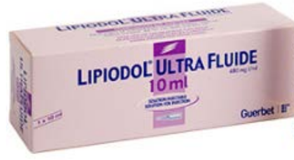
b. Điều trị cụ thể với bướu giáp đơn lan toả
- Hạn chế tối đa phẩu thuật, nếu cắt bỏ dễ bị suy giáp.
- Can thiệp phẩu thuật trong những trường hợp sau:
+ Bướu giáp quá lớn gây chèn ép (khó nuốt, khó thở, nói khàn).
+ Bướu giáp lâu năm dễ bị ung thư hoá hoặc nghi ngờ ung thư hoá.
+ Bướu nhiều nhân.
+ Vì lý do thẩm mỹ..
Điều trị ngoại khoa
Bướu giáp do thiếu iode hay bướu giáp địa phương: đưa iode vào .
+ Để làm giảm thể tích tuyến giáp. L. Thyroxine viên được chỉ định khi: Lâm sàng và siêu âm xác định bướu giáp lớn…
+ Thyroxin (Levothyroxine, L-Thyroxine, Levothyrox) (T4), viên 50μg, 75μg, 100μg, liều 0.5- 2 viên/ng
+ Triiodothyronine (Liothyronine) (T3) viên 25 μg, 1- 2 viên/ng
+ Xạ trị liệu ngày càng được chỉ định vì làm kích thước tuyến nhỏ lại, và có thể cắt bỏ chọn lọc các nhân tự trị.
Điều trị nội khoa

Slide 20
c. Phòng bệnh: iode hóa muối là phương pháp được ưa chuộng nhất trong việc bổ sung iode ở quần thể thiếu hụt iode
- Muối iode hóa (iodat bền vững hơn iodure): Nồng độ iode trộn vào muối được đề nghị là 1 phần iode cho 10.000-100.000 phần muối, bằng cách dựa trên sự tiêu thụ khoảng 5g-10g muối/ngày, cung cấp chừng 50- 500μg iode/ng. Sự cung cấp được đánh giá tốt khi nồng độ iode trong nước tiểu trung bình từ 100-200μg iode/l
- Dầu iode: Lipiodol Đường uống: 1ml chứa 480mg iode, liều duy nhất bằng 1ml, dự phòng 1-2 năm. Tiêm bắp: Trẻ em 1tuổi và người lớn TB ở tay, liều 1ml.
- Nuớc pha iode: Iode loại dung dịch đậm đặc I2, IK hay KIO3 cho vào nước uống đạt nhu cầu 150μg /ngày.
- Lugol: 5g I2 + 10g IK trong 100ml (hoặc 6mg iode chứa trong 1 giọt Lugol). Thời gian tác dụng ngắn hơn so với loại dầu iode, nên cho nhiều lần trong ngày

